Slide 1
第15章：常用类库
比较器

Slide 2
比较器
在数组操作中排序是一种较为常见的算法，由于基本数据类型都可以直接确定出数值的大小关系，所以只需要将数组中的内容取出后就可以直接利用关系运算符进行比对，然而在Java中还存在有引用数据类型，而引用数据类型如果要想确定大小关系就必须通过比较器来完成，在Java中为了方便开发者开发提供有两类比较器：Comparable、Comparator

Slide 3
Comparable
java.lang.Comparable是一个JDK 1.2开始提供的用于数组排序的标准接口，Java在进行对象数组排序时，将默认利用此接口中的方法进行大小的关系比较，这样就可以确认出两个同类型对象之间的大小，Comparable接口定义如下：
public interface Comparable<T> { /** * 实现对象的比较处理操作 * @param o 要比较的对象 * @return 当前数据比传入的对象内容小时返回负数，如果大于返回整数，如果等于返回0 */ public int compareTo​(T o); }

Slide 4
范例：使用Comparable比较器实现自定义类对象数组排序
package cn.mldn.demo; import java.util.Arrays; class Member implements Comparable<Member> { // 自定义类对象实现比较器 private String name; // 成员属性 private int age; // 成员属性 public Member(String name, int age) { // 构造方法初始化 this.name = name; this.age = age; } @Override public int compareTo(Member mem) {// return this.age - mem.age; // 简化编写格式 if (this.age > mem.age) {return 1 ; // 结果：大于 } else if (this.age < mem.age) {return -1 ; // 结果：小于 } else {return 0 ; // 结果：等于 } } // 无参构造、setter、getter略 @Override public String toString() { return "【Member类对象】姓名：" + this.name + "、年龄：" + this.age + "\n"; } } public class JavaAPIDemo { public static void main(String[] args) throws Exception { Member data[] = new Member[] { new Member("李兴华", 18), new Member("魔乐科技", 50), new Member("小李老师", 23) };// 对象数组 Arrays.sort(data); // 对象数组排序 System.out.println(Arrays.toString(data)); // 输出对象数组内容 } }

Slide 5
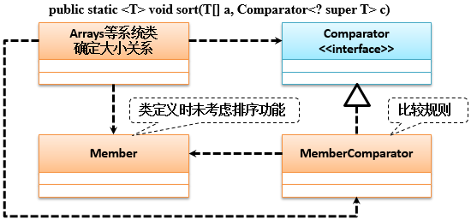
Comparator
在进行对象数组排序时，对象所在的类在定义时就必须实现Comparable接口，这样才可以使用Arrays.sort()进行排序操作，而除了此种方式外，Java也提供有一种挽救的比较器实现接口：java.util.Comparator，此接口定义如下：
@FunctionalInterface public interface Comparator<T> { /** * 对象比较操作 * @param o1 操作对象1 * @param o2 操作对象2 * @return 根据比较结果返回三类内容：大于（正数）、小于（负数）、等于（零） */ public int compare​(T o1, T o2) ; }

Slide 6
范例：使用Comparator实现对象数组排序
package cn.mldn.demo; import java.util.Arrays; import java.util.Comparator; class MemberComparator implements Comparator<Member> { @Override public int compare(Member o1, Member o2) { return o1.getAge() - o2.getAge() ; // 大小比较 } } class Member { // 自定义类 private String name;// 成员属性 private int age; // 成员属性 public Member(String name, int age) { // 构造方法初始化 this.name = name; this.age = age; } // 无参构造、setter、getter略 @Override public String toString() { return "【Member类对象】姓名：" + this.name + "、年龄：" + this.age + "\n"; } } public class JavaAPIDemo { public static void main(String[] args) throws Exception { Member data[] = new Member[] { new Member("李兴华", 18), new Member("魔乐科技", 50), new Member("小李老师", 23) }; // 对象数组 Arrays.sort(data,new MemberComparator()); // 对象数组排序 System.out.println(Arrays.toString(data)); // 输出对象数组内容 } }

Slide 7
二叉树
基于链表机制可以实现动态对象数组的创建，由于链表采用顺序式的存储结构，所以在进行数据查询时其时间复杂度为“O(n)”（n为保存元素个数），在数据量较小的情况下，一般可以获得较高的查询性能，而数据量一旦增加，则一定会造成检索性能的下降，如果要想提升大数据量下的检索性能，则最好的形式是采用二叉树（Binary Tree）的结构保存，而这类操作算法在数据查询时的时间复杂度为“O(logn)”（n为保存元素个数）。

Slide 8
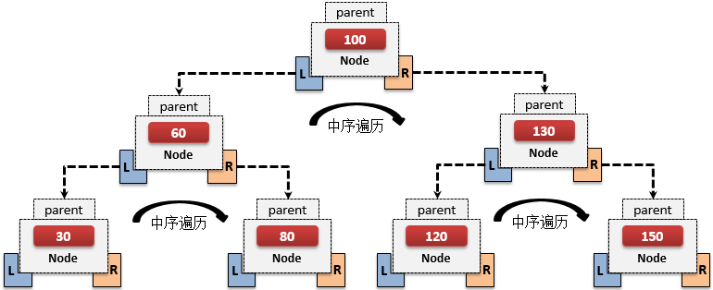
二叉树存储结构
在二叉树结构之中，所有的数据都被保存在节点（Node）之中，每一个节点又会分左节两个子节点，在进行存储时比根节点保存数据小的保存在左子节点，比根节点保存数据大的保存在右子节点，没有子节点的节点被称为“叶子节点”，

